Slide 1
Mapster
Uma melhor boa alternativa
@ypedroo

Slide 2

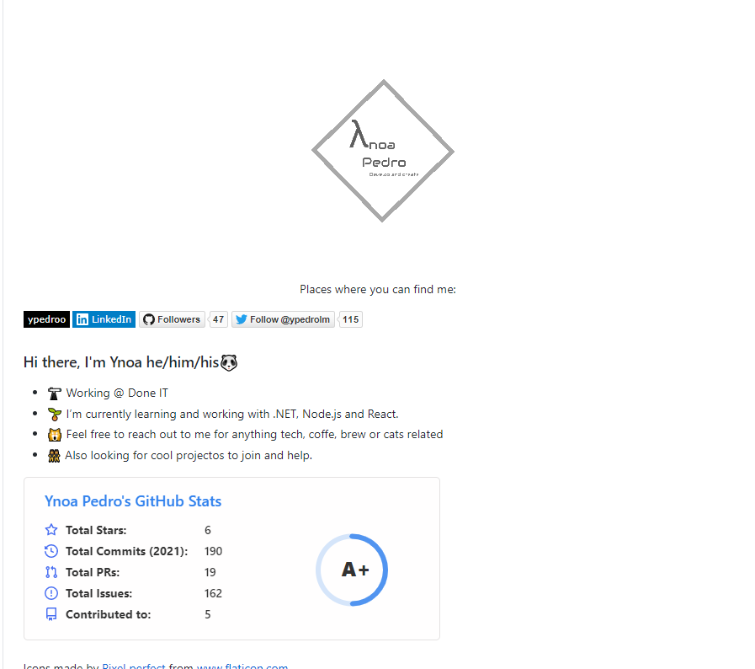
WHOAMI
@ypedrooo

Slide 3
Table of Contents
Formas de mapping
01
03
Considerações
Demo
02
Cadim de historia
Mostrar as pessoas o que ce fez ontem com certa pressa!

Slide 4
01
Formas de Mapping

Slide 5
Object mapping
E uma pratica criada basicamente pra evitar que certas propriedades de negocio(Dominino) sejam expostas.

Slide 6
— Non-caring developer
“Just put JSON ignore on each attribute”
Let's talk about mapping objects in c-sharp (josef.codes)

Slide 7
The Mappers (Formas de mapear)
ExpressMapper
AutoMapper
Mapster
Manual mapping

Slide 8
02
Demo
Hora de mostrar o melhor

Slide 9


Slide 10
—Linus Torvalds
“Talk is cheap, show me the code”

Slide 11
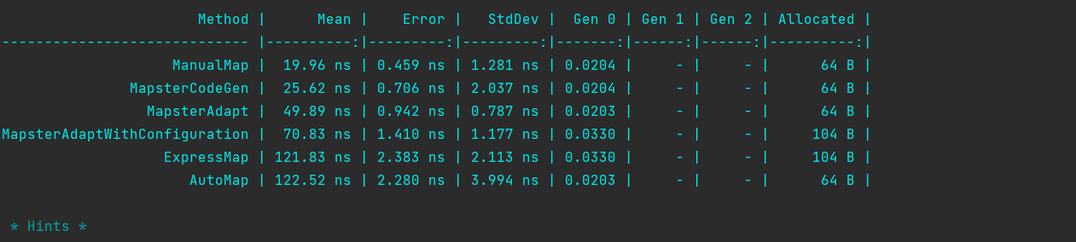
Some results

Slide 12
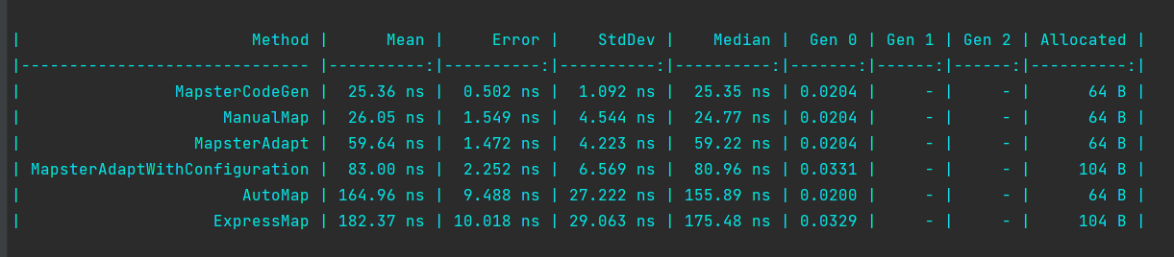
Some results

Slide 13
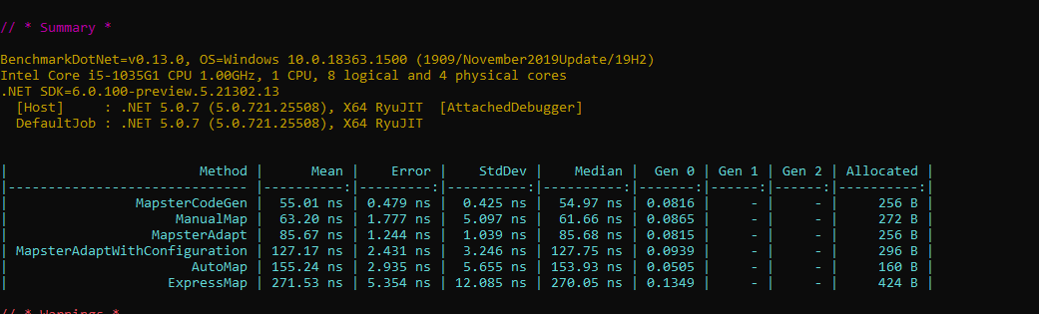
Some results

Slide 14
03
Considerações

Slide 15
Final thoughts
Mapster vai resolver meus problemas de perfomance ?
Links
Vale a pena usar?
Provavelmente Nao, mas pode dar uma ajudinha ☺
Source code:
https://github.com/ypedroo/demoMapster
Com certeza, uma lib ja consolidada e aberta a melhorar, for a a parte explorativa da coisa

Slide 16
Thanks!
Do you have any questions? ynoa.pedro@outlook.com
Please keep this slide for attribution

Slide 17
Resources
Official Docs - Basic usages · MapsterMapper/Mapster Wiki (github.com)
Nick Chapsas Experiment - Mapster, the best .NET mapper that you are (probably) not using – YouTube
Josef Ottoson on Object mapping - Let's talk about mapping objects in c-sharp (josef.codes)
Comparison of Object Mapper Libraries | Innovensa Ltd

